Slide 2
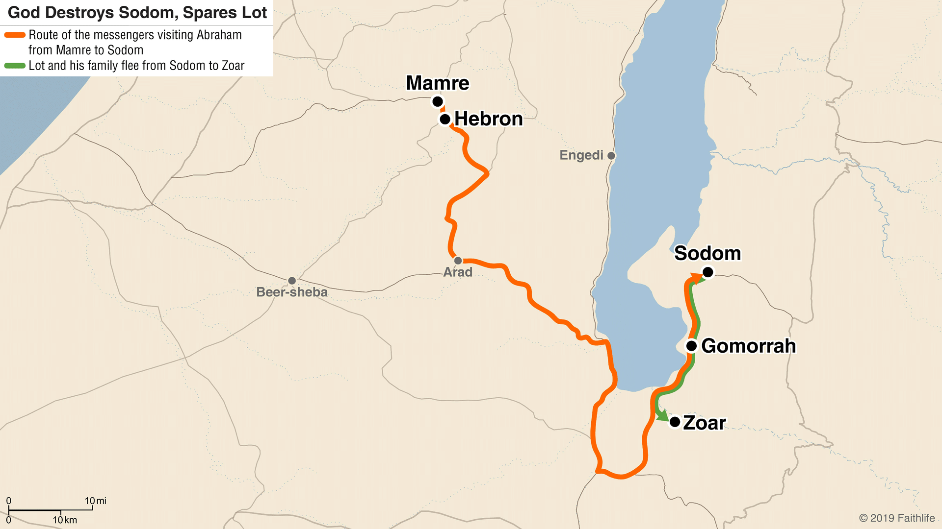

Slide 3
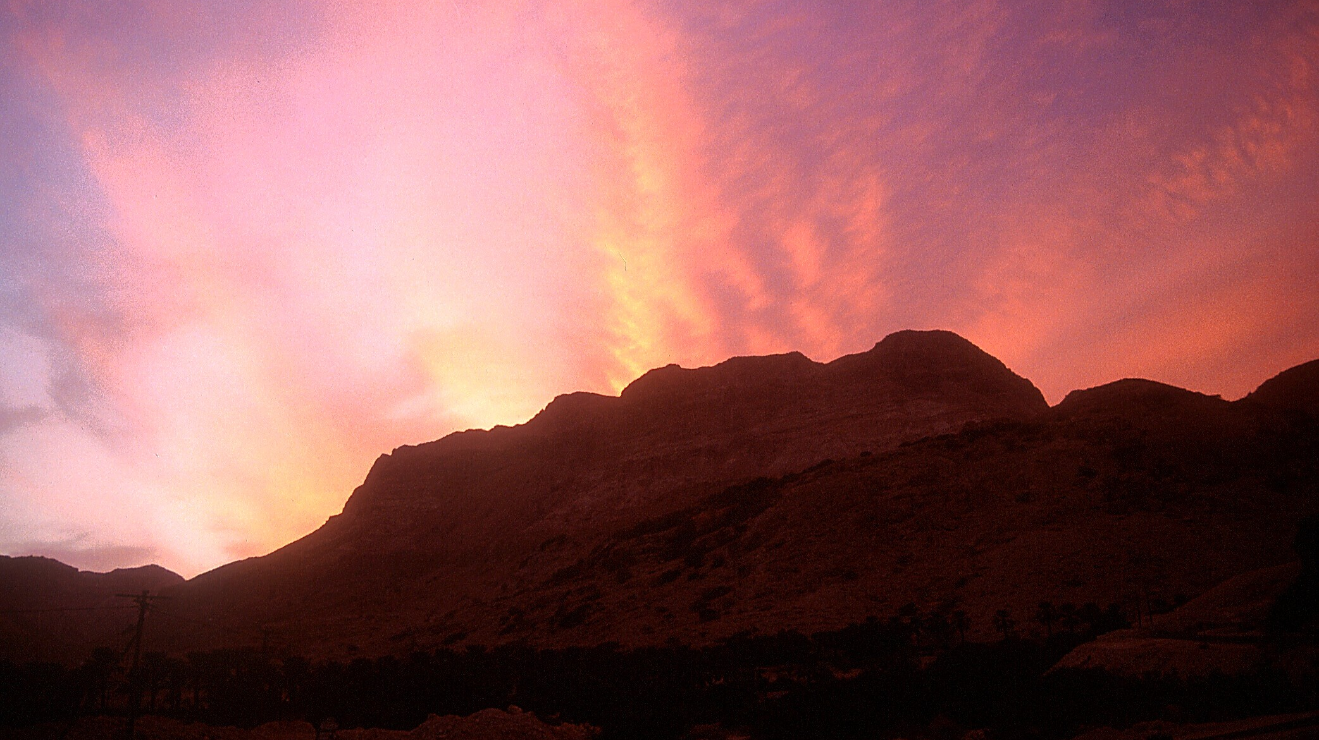
“For I have chosen him, that he may command his children and his household after him to keep the way of the Lord by doing righteousness and justice, so that the Lord may bring to Abraham what he has promised him.”
(Genesis 18:19, ESV)
“Porque yo lo he escogido para que mande a sus hijos y a su casa después de él que guarden el camino del Señor, haciendo justicia y juicio, para que el Señor cumpla en Abraham todo lo que Él ha dicho acerca de él.”
(Génesis 18:19, LBLA)
Father Abraham
Padre Abraham

Slide 4
“For I have chosen him, that he may command his children and his household after him to keep the way of the Lord by doing righteousness and justice, so that the Lord may bring to Abraham what he has promised him.”
(Genesis 18:19, ESV)
“Porque yo lo he escogido para que mande a sus hijos y a su casa después de él que guarden el camino del Señor, haciendo justicia y juicio, para que el Señor cumpla en Abraham todo lo que Él ha dicho acerca de él.”
(Génesis 18:19, LBLA)
Abraham was “known” by God
Abraham fue "conocido" por Dios

Slide 5
“For I have chosen him, that he may command his children and his household after him to keep the way of the Lord by doing righteousness and justice, so that the Lord may bring to Abraham what he has promised him.”
(Genesis 18:19, ESV)
“Porque yo lo he escogido para que mande a sus hijos y a su casa después de él que guarden el camino del Señor, haciendo justicia y juicio, para que el Señor cumpla en Abraham todo lo que Él ha dicho acerca de él.”
(Génesis 18:19, LBLA)
Abraham knew the way of the Lord
Abraham conocía el camino del Señor

Slide 6
“For I have chosen him, that he may command his children and his household after him to keep the way of the Lord by doing righteousness and justice, so that the Lord may bring to Abraham what he has promised him.”
(Genesis 18:19, ESV)
“Porque yo lo he escogido para que mande a sus hijos y a su casa después de él que guarden el camino del Señor, haciendo justicia y juicio, para que el Señor cumpla en Abraham todo lo que Él ha dicho acerca de él.”
(Génesis 18:19, LBLA)
Abraham knew the way of the Lord
Abraham conocía el camino del Señor

Slide 7
“For I have chosen him, that he may command his children and his household after him to keep the way of the Lord by doing righteousness and justice, so that the Lord may bring to Abraham what he has promised him.”
(Genesis 18:19, ESV)
“Porque yo lo he escogido para que mande a sus hijos y a su casa después de él que guarden el camino del Señor, haciendo justicia y juicio, para que el Señor cumpla en Abraham todo lo que Él ha dicho acerca de él.”
(Génesis 18:19, LBLA)
Abraham kept the promises in mind
Abraham tuvo en cuenta las promesas

Slide 8
“My son, do not forget my teaching, but let your heart keep my commandments, for length of days and years of life and peace they will add to you.”
(Proverbs 3:1–2, ESV)
“Hijo mío, no te olvides de mi enseñanza, y tu corazón guarde mis mandamientos, porque largura de días y años de vida y paz te añadirán.”
(Proverbios 3:1–2, LBLA)
Abraham kept the promises in mind
Abraham tuvo en cuenta las promesas

Slide 9
Father Abraham
Padre Abraham

